Slide 1
PLANIFICACIÓN CLASES VIRTUALES SEMANA N°29 FECHA : 14-10-2020 Ámbito Interacción y Comprensión del Entorno. Núcleo: Pensamiento Matemático. NT 1
Colegio Jean Piaget
Mi escuela, un lugar para aprender y crecer en un ambiente seguro y saludable

Slide 2
ASIGNATURA /CURSO | Pensamiento Matemático/ Pre Kínder Retroalimentación
NOMBRE DEL PROFESOR/A | Carla Muñoz Saldaña
EDUCADORA DIFERENCIAL | Judith Figueroa Correa.
OBJETIVO DE APRENDIZAJE PRIORIZACIÓN NIVEL 1 | Oa 6 Emplear números para contar, identificar, cuantificar, y comparar cantidades hasta 20 e indicar orden oposición de algunos elementos en situaciones cotidianas o juegos.
INDICADORES DE EVALUACIÓN PARA OA | Cuenta elementos concretos ( entre 1 y 10) determinando la cantidad, en situaciones cotidianas.
CONTENIDO /HABILIDADES | Número del 1 al 10 / Identificar
OBJETIVO DE LA CLASE | Emplear números para contar , identificar hasta el 9 en situaciones cotidianas,
EVALUACIÓN | formativa Ticket de salida

Slide 3
ACTIVIDAD(ES) Y RECURSOS PEDAGÓGICOS | Se motiva a los estudiantes a ubicarse en un lugar cómodo y limpio para realizar la actividad. Motivación: Actividades: Recomendaciones Desafío Matemático. Realizan guía, relacionados con el contenido . Recursos: • Guía en forma digital (ppt) • Video • Lápiz • Goma
EVALUACIÓN FORMATIVA | Se evaluará a través del ticket de salida Evaluación Formativa Monitoreo a partir de participación en clases virtuales.
ESTE MÓDULO DEBE SER ENVIADO AL SIGUIENTE CORREO ELECTRÓNICO | Correo electrónico: carla.munoz@colegio-jeanpiaget.cl WhatsApp profesor 972188895

Slide 4
Acuerdos de la clase
PUNTUALIDAD.
SILENCIAR MICROFONO
MANTENER EL MATERIAL QUE SE SOLICITA
ATENCIÓN Y RESPETO A QUIEN HABLA
LEVANTAR LA MANO, PARA OPINAR
PARTICIPA ACTIVAMENTE

Slide 5
Inicio Activación Conocimientos Previos
Activo Mis Aprendizajes
Recuerdan ¿ Qué hemos Aprendido en Matemáticas?
¿ Qué número hemos visto?
¿Qué es Contar?
¿Cómo lo Hacemos?

Slide 6
Objetivo de la Clase
Objetivo de la Clase
Emplear números , para contar, identificar y cuantificar hasta 9 en situaciones cotidiana
Emplear números , para contar, identificar y cuantificar hasta 7 en situaciones cotidianas.
Objetivo de la Clase

Slide 7
Conocer número 9
¿Qué voy a aprender?
¿Cómo lo voy a
aprender
Identificando el número en una lámina.
Contando y marcando el número en una recta numérica.
¿Para qué lo voy a
aprender?
•Potenciar el Pensamiento Matemático.

Slide 8
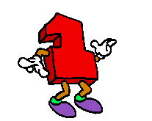
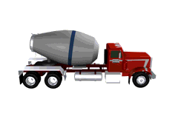
RECORDEMOS LOS NÚMEROS APRENDIDOS
¿CUÁNDO TIENES QUE CONTAR POR MI TIENES QUE EMPEZAR ?

Slide 9
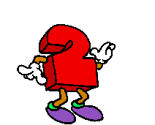
SOY REDONDITO, ME PAREZCO A UN PATITO ¿QUIÉN SOY?

Slide 10
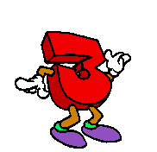
ME DICEN QUE SOY LA E AL REVÉS ¿QUIÉN SOY?

Slide 11
SOY LA SILLA AL REVÉS ¿CUÁL SERÉ?

Slide 12
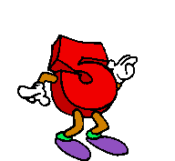
ME DICEN QUE SOY LA BOCA DEL SAPO ¿CUÁL SERÉ?

Slide 13
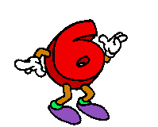
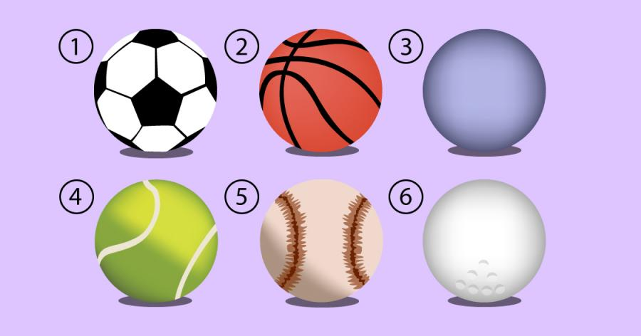
Les daré Pistas…
Me dicen que parezco la cola del GATO

Slide 14
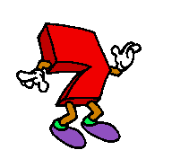
¡¡HOY CONOCEREMOS UN NÚMERO NUEVO!!
Les daré Pistas
Me dicen que soy el uno con palito

Slide 15
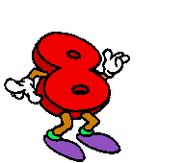
¡¡HOY CONOCEREMOS UN NÚMERO NUEVO!!
Les daré Pistas
Me dicen que soy los Lentes de Andrés

Slide 16
¡¡HOY CONOCEREMOS UN NÚMERO NUEVO!!
Les daré Pistas
Puesto de una manera soy número par . Pero paso ser otro si la vuelta me das

Slide 17
ALERTA
ALERTA
ALERTA
¿Busca 9 objetos que tengas cerca en tu casa?

Slide 18
Motivación
AHORA VEAMOS ESTE VIDEO
https://youtu.be/cYqvQQH5Smc

Slide 19
AHORA VAMOS A CONTAR

Slide 20
GUIA PENSAMIENTO LÓGICO MATEMÁTICO
Nombre____________________________ PK
2.- Completa la Recta numérica.

Slide 21
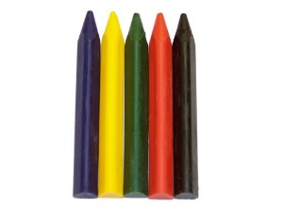
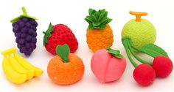
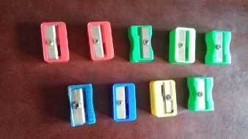
TICKET DE SALIDA SEMANA 29
1.- Marca con un X la colección de 9 elementos
2.- Dibuja una colección de 9 elementos.

Slide 22
Enviar fotografía de este ticket de salida a: Educadora Carla Muñoz Saldaña
Correo:carla.munoz@colegio-jeanpiaget.cl
Celular: 972188895

